Slide 1

3강. 파이썬 가상환경 및 리눅스(Linux) 명령어
두원공과대학교 컴퓨터공학과 2학년

Slide 2

당신이 향하고 있는 목적지는 어디?

Slide 3

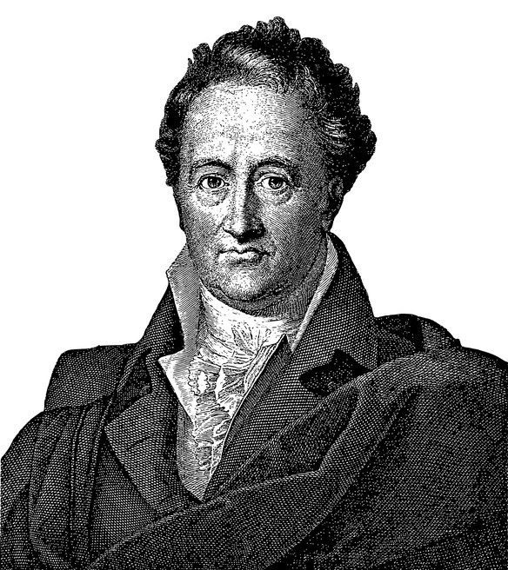
생각 더하기
괴테의 명언
인생은 속도가 아니라 방향이다..
― 볼프강 괴테(Johann Wolfgang von Goethe)
Life is not speed but direction.
<Johann Wolfgang von Goethe, 1749-1832>

Slide 4

학습목표
본 강의를 이수하면 기본적인 Linux 명령어를 활용할 수 있다.
파이썬 가상환경 및 라이브러리 설치
터미널
시작과 종료
네트워크 관리
루트 권한 획득
파일 관리
디렉토리 관리
패키지 관리
텍스트 편집기

Slide 5
파이썬 가상환경
파이썬 가상환경
프로젝트 별로 독립적인 파이썬 환경구축
프로젝트마다 다른 라이브러리 버전이나 파이썬 버전을 사용해야 할 때, 시스템 전체에 영향을 주지 않고 의존성 관리 가능
주요 개념
독립적인 환경 : 각 프로젝트에 필요한 라이브러리나 패키지를 독립적 관리
패키지 관리 : 가상환경 내에 설치된 패키지는 그 환경에서만 동작, 전체 시스템에 영향을 주지 않음
파이썬 버전 관리 : 프로젝트 별 다양한 버전의 파이썬을 동시에 설치ㆍ관리
Bookworm 버전에서 파이썬 가상환경의 필요성
bookworm 버전 이후에는 보안이 강화되어 기본 설치된 파이썬에 추가적인 라이브러리 등을 설치하지 못하도록 변경

Slide 6
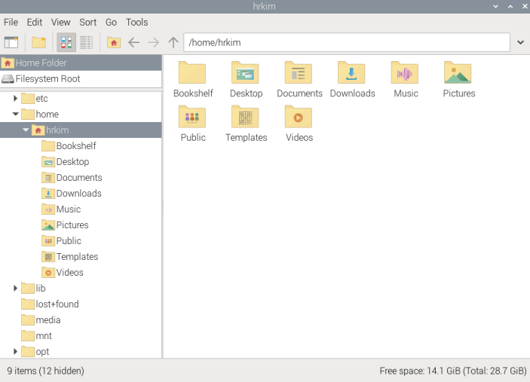
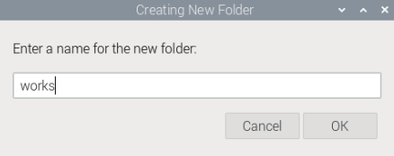
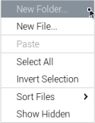
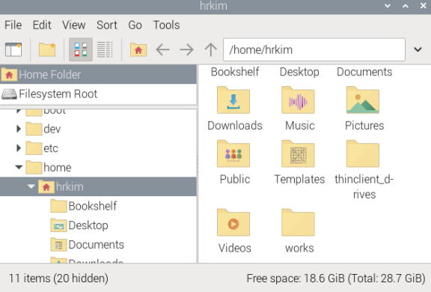
[실습 1] 파이썬 가상환경 구성
홈 디렉토리에 works 폴더 생성
2주차 실습에서 이미 생성되어 있음

Slide 7
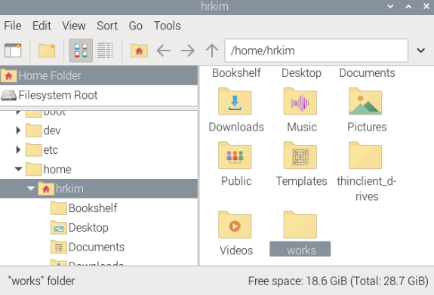
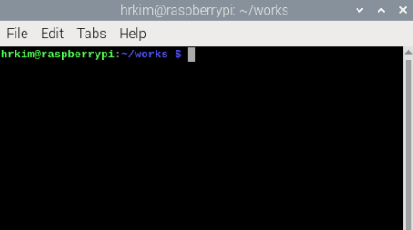
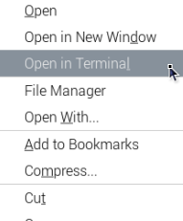
[실습 1] 파이썬 가상환경 구성
works 폴더 내부에 가상환경 설치
works – 우클릭 - Open in Terminal ➔ 별도 터미널 실행

Slide 8
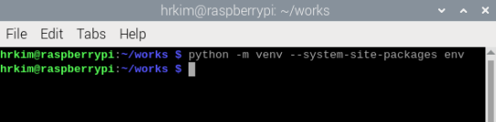
[실습 1] 파이썬 가상환경 구성
파이썬 가상환경 설치
works에서 명령 실행
python -m venv --system-site-packages env
python -m venv : venv 모듈을 이용하여 가상환경을 생성하는 명령
-m : 라이브러리 모듈을 스크립트처럼 실행
--system-site-packages : 가상환경 내에서 시스템의 파이썬 패키지들을 참조, 보통 가상환경은 시스템 패키지와 독립적으로 동작하나 이 옵션을 사용하면 시스템 패키지에 접근 가능, 의존성 문제 발생 가능성, 권장하지는 않음, 라즈베리파이의 HW 제어를 위해 필수적으로 입력해야 함
env : 생성할 가상환경의 이름, 사용자가 지정

Slide 9
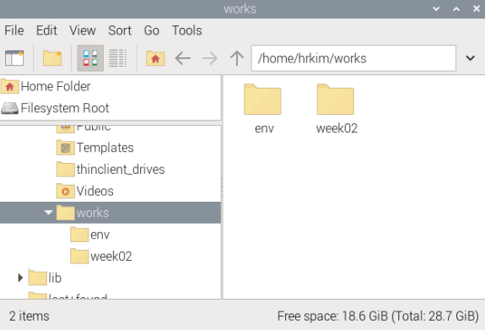
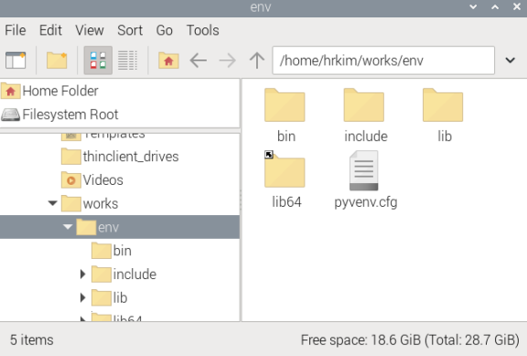
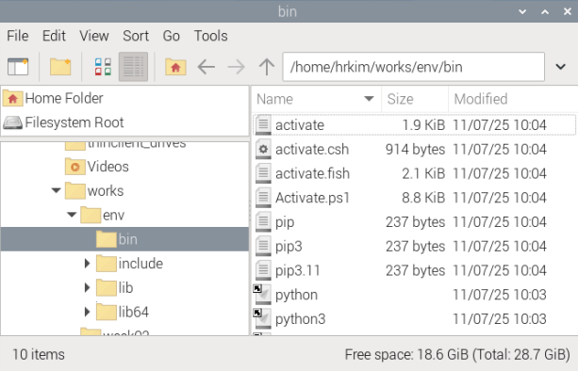
[실습 1] 파이썬 가상환경 구성
설치된 파이썬 가상환경
/bin : binary의 줄임말, 기본적인 명령어의 실행코드들을 보관하는 폴더

Slide 10

[실습 1] 파이썬 가상환경 구성
가상환경 실행
[참고] hrkim/works/env 폴더에서 실행
가상환경 실행 → $source ./bin/activate 혹은 $. ./bin/activate
가상환경이 실행되면 프롬프트(prompt) 앞에 (env)가 붙음
가상환경 종료 → $deactivate

Slide 11
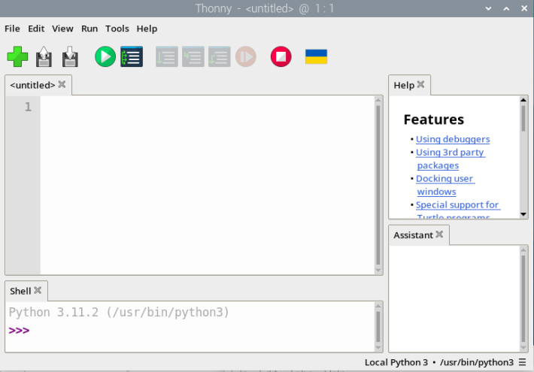

[실습 2] 가상환경으로 파이썬 실행
Thonny IDE의 인터프리터 변경
우측 하단 Python3을 클릭 → Configure interpreter 선택

Slide 12
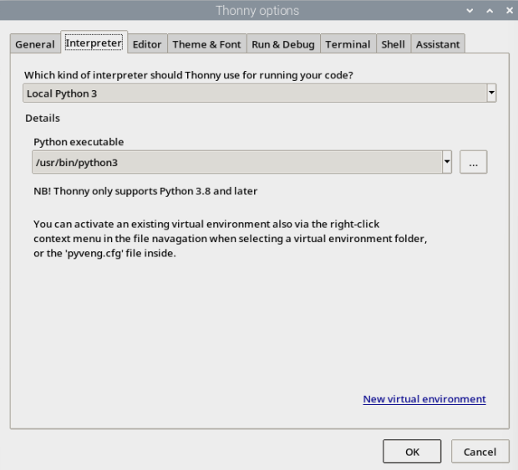
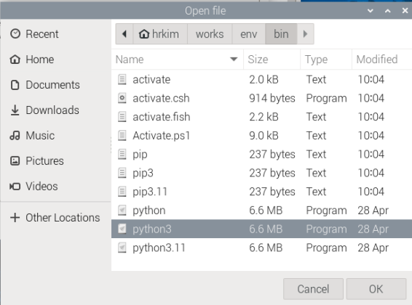
[실습 2] 가상환경으로 파이썬 실행
Thonny IDE의 인터프리터 변경
가상환경에 설치된 인터프리터를 선택하여 변경

Slide 13
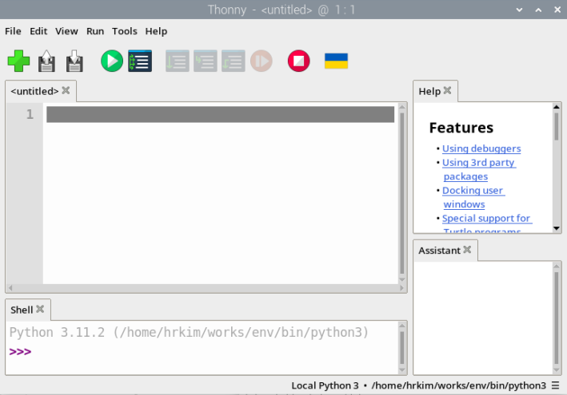
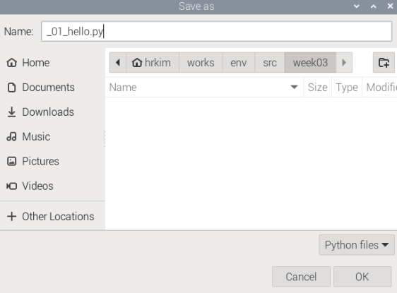

[실습 2] 가상환경으로 파이썬 실행
Thonny IDE로 프로그래밍 작업

Slide 14
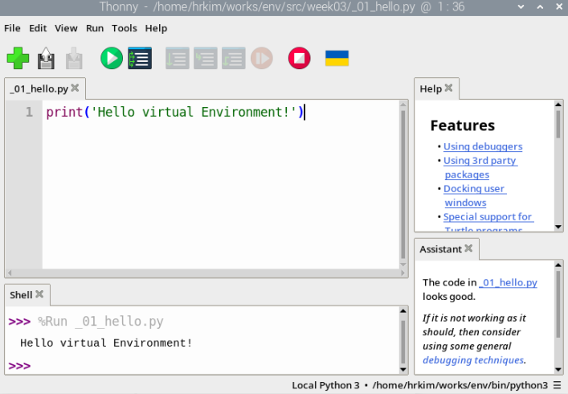
[실습 2] 가상환경으로 파이썬 실행
Thonny IDE에서 실행

Slide 15
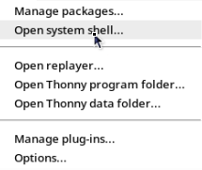
[실습 2] 가상환경으로 파이썬 실행
가상환경의 터미널에서 실행
Thonny – Tools – Open system shell …

Slide 16
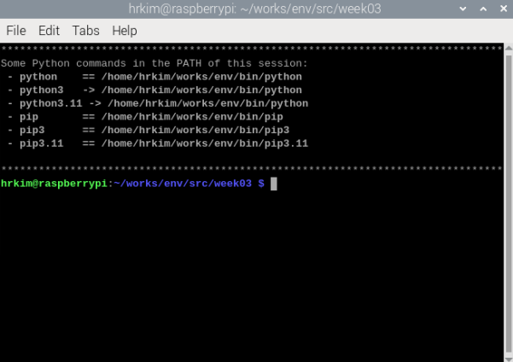
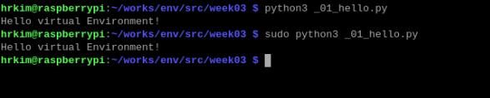
[실습 2] 가상환경으로 파이썬 실행
가상환경의 터미널에서 실행
이 셸에서는 일부 파이썬 명령어의 경로(path)가 가상환경으로 변경됨을 알려줌

Slide 17


Slide 18
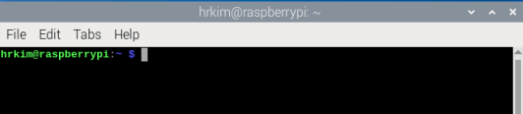
터미널
셸 프롬프트
프롬프트(Prompt) : 사용자의 명령을 받을 준비가 되었음을 알림
username@hostname:~$ 형식으로 구성
커서(Cursor) : 사용자가 글자를 입력할 수 있는 화면의 위치 표시
커서
프롬프트
username
hostname
현재 디렉토리
~는 사용자 홈 디렉토리
사용자 구분
# : root, $ : 일반

Slide 19
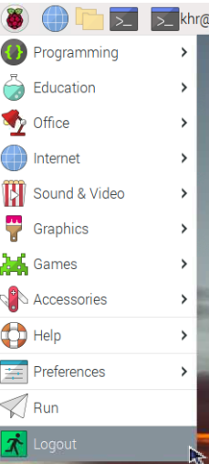
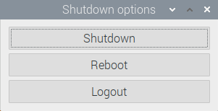
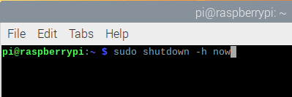
리눅스 명령어 : 시작과 종료
컴퓨터 끄기
[딸기] – [Logout] → Shutdown
Linux 명령 → sudo shutdown
옵션 : -r (재시작), -P(강제종료), -h (종료), -c (취소), -k (경고), +m (예약)

Slide 20
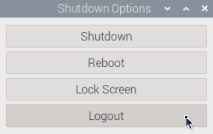
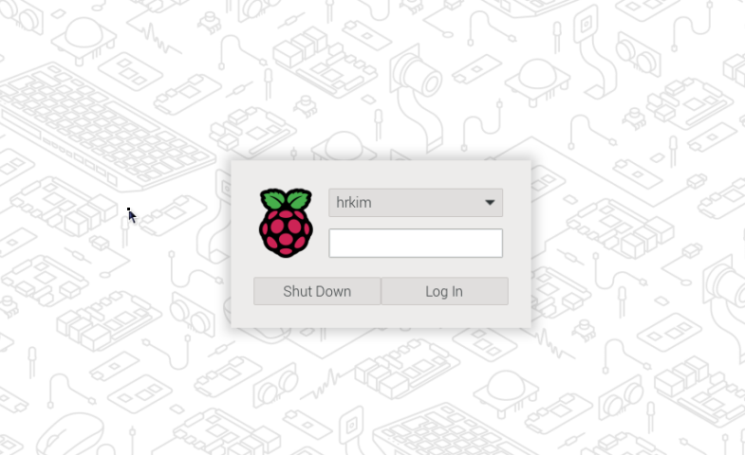
리눅스 명령어 : 로그인과 로그아웃
로그아웃
[딸기] – [Logout] → Logout

Slide 21
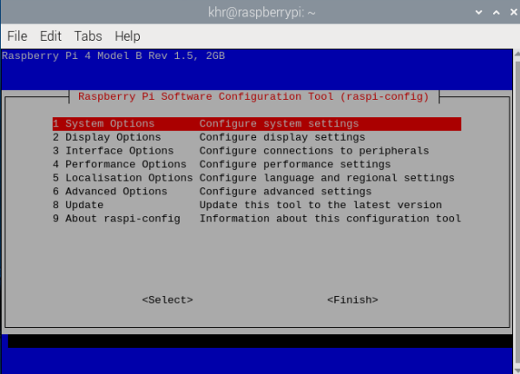
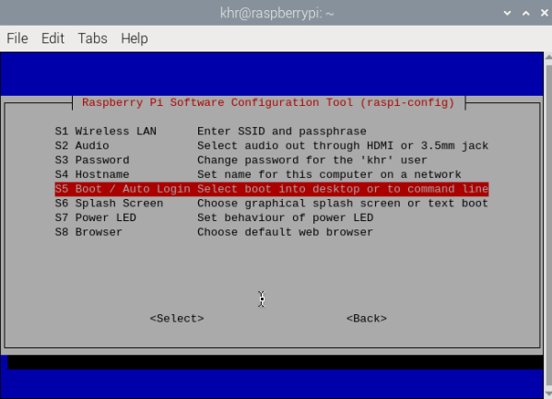
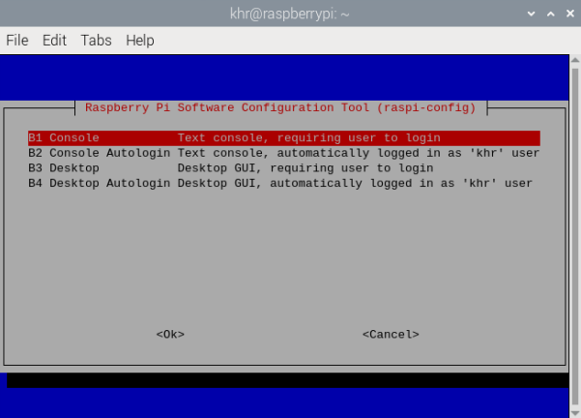
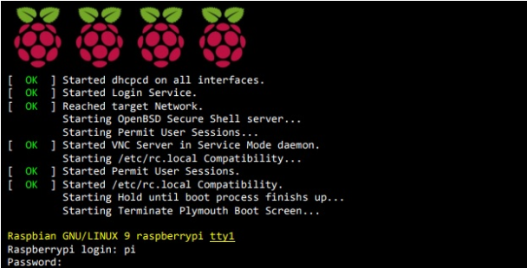
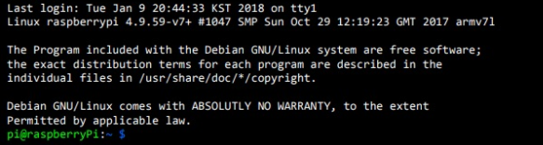
리눅스 명령어 : 로그인과 로그아웃
로그아웃
Linux 명령 → exit, 터미널 모드에서 동작, 실습은 하지 않음
터미널 모드로 설정 변경 → sudo raspi-config
부팅 화면

Slide 22
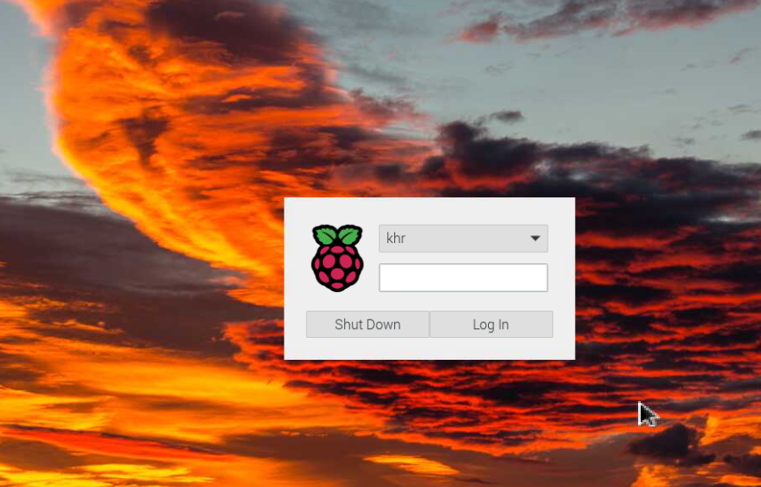
리눅스 명령어 : 시작과 종료
로그인
로그아웃 처리 후 로그인 화면에서 사용자 계정과 패스워드 이용

Slide 23
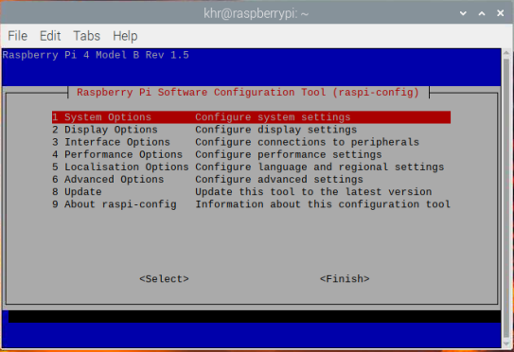
리눅스 명령어 : Raspberry Pi 설정
라즈베리파이 설정
sudo raspi-config → 라즈베리파이의 SW 설정 툴

Slide 24
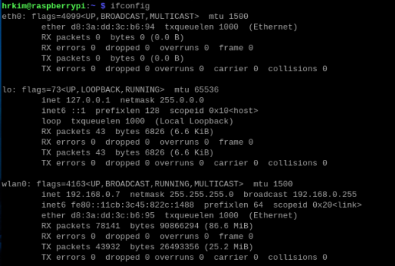
리눅스 명령어 : 네트워크 확인
네트워크 확인
ifconfig (interface configuration)
네트워크 관리를 위한 인터페이스 구성 유틸리티
이더넷
localhost
(loopback)
WiFI

Slide 25
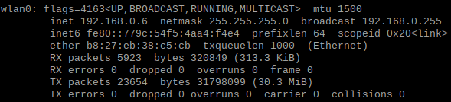
리눅스 명령어 : 네트워크 확인
네트워크 확인
ifconfig (interface configuration)의 WiFi 결과 분석
인터페이스 카드 상태
최대전송단위
IPv4주소
Net Mask
방송 주소
Ipv6 주소
인터페이스 카드 하드웨어 주소
수신 패킷 정보
송신 패킷 정보

Slide 26
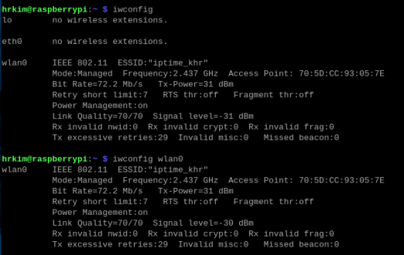
리눅스 명령어 : 네트워크 확인
네트워크 확인
iwconfig (configure a wireless network interface)
ifconfig와 유사하나, 무선 네트워크 인터페이스 환경만 고려

Slide 27

리눅스 명령어 : 네트워크 확인
route
라우팅 테이블을 수정하거나 확인
Destination : 목적지 네트워크
Gateway : 다음 홈(라우터)
Genmask : 서브넷마스크(Subnet mask)
Iface : 해당 경로에서 사용하는 인터페이스

Slide 28
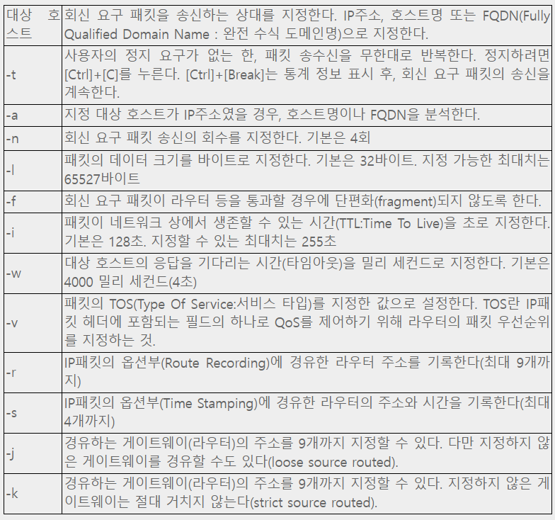
리눅스 명령어 : 네트워크 확인
ping → 연결 상태 진단 도구

Slide 29
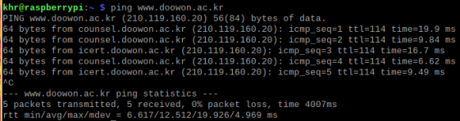
리눅스 명령어 : 네트워크 확인
ping 실행 예
종료를 원할 경우 ^C

Slide 30
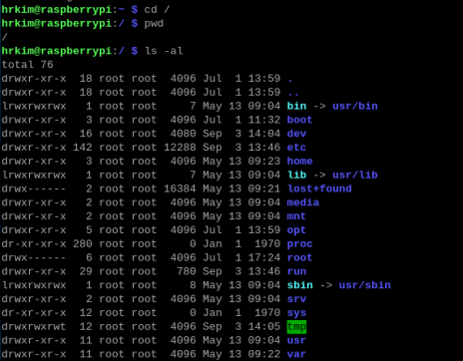
Linux 시스템의 디렉토리 구조
루트(root) → 최상위 디렉토리, 절대경로 기준
이진(binary) 파일, 기본 명령어
부팅(booting) 관련 정보
시스템 장치(device) 파일을 저장
시스템 설정 파일을 저장
사용자 홈 디렉토리, 예) /home/khr
커널 요구 라이브러리, 모듈 파일 등
휴지통의 개념
외부장치 자동 연결(mount)
외부장치 사용자 연결
패키지 설치 장소
작업(process)들을 파일 형태 보관
관리자 계정(root)의 홈 디렉토리
run-time 변수 데이터 관리
시스템 실행 파일
다른 시스템에 제공되는 파일들
디바이스 관리용 가상 파일 시스템
임시 파일 저장
일반 사용자들이 사용하는 디렉토리
다용도로 사용되는 파일 저장

Slide 31
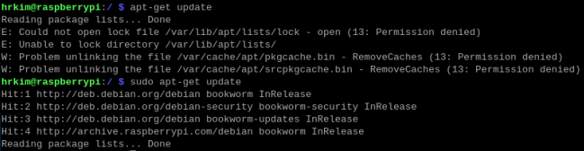
리눅스 명령어 : 루트 권한 획득
sudo(substitute user do)
Linux에서는 실수로 인한 사고 예방을 위해 루트 사용자(시스템 관리 권한을 가진 수퍼 유저)의 로그인을 제한
루트 권한 요구 : 명령어 앞에 sudo를 기술, 루트권한을 획득
root 권한이 없어 실행되지 않음(Permission denied)
root 권한을 획득하여 명령이 정상적으로 실행되고 있음

Slide 32
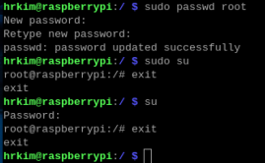
리눅스 명령어 : 루트 권한 획득
su (switch user)
현재 계정을 로그아웃하지 않고, 다른 계정으로 전환
많이 사용하지 않음
root 사용자의 비밀번호 설정
관리자 권한 이용, root 사용자로 전환
원래 사용자로 전환
관리자 권한 없이 root 사용자로 전환, 비밀번호 요구

Slide 33
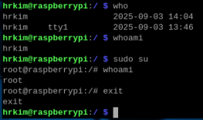
리눅스 명령어 : 사용자 계정 관련
who
사용자 계정은 관리자로부터 발급받은 로그인 이름 및 이와 동시에 생성되는 디스크 상의 작업공간을 의미
리눅스 시스템은 완벽한 다중사용자 운영체제
who → 호스트에 로그인한 사용자 정보 출력
whoami → 현재 로그인한 사용자 정보 출력

Slide 34
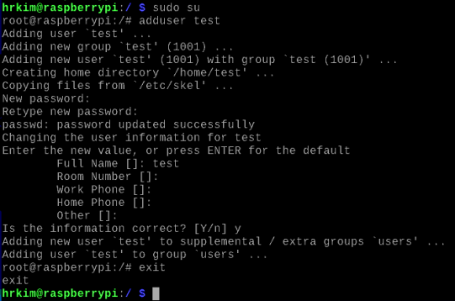
리눅스 명령어 : 새로운 사용자 추가
root 계정을 이용하여 새로운 사용자 추가
su → switch user → root 계정 이동
비밀번호는 화면에 나타나지 않으나 입력되니,
동일한 password 입력할 것

Slide 35

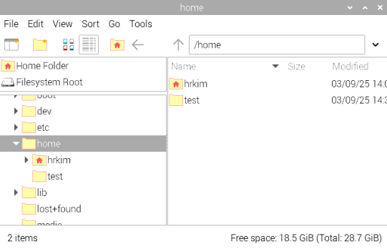
다중 사용자 운영체제
다중 사용자 운영체제(Multiuser Operating System)
여러 사용자들이 동시에 같은 OS에 접근하여 이용 가능
Linux는 완벽한 다중 사용자 운영체제
root 사용자(설치할 때 자동 생성) 권한을 이용, 사용자 추가 가능
/home 디렉토리에 개별 사용자를 위한 독립 저장공간 제공

Slide 36
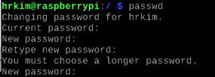

리눅스 명령어 : 사용자 계정 관련
passwd
사용자의 로그인 password를 변경
passwd → 현재 로그인한 사용자 계정의 비밀번호 변경
sudo passwd test → root 권한으로 사용자 test의 비밀번호 변경

Slide 37
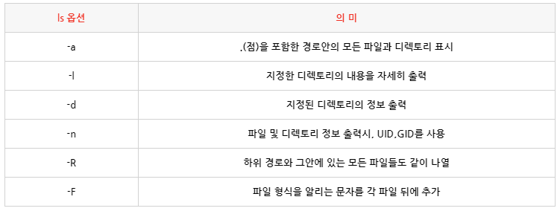
리눅스 명령어 : 파일 관리
ls (list)
기능 : 파일정보 확인
옵션

Slide 38
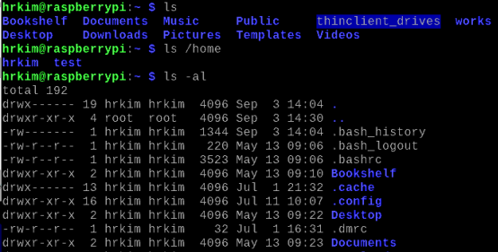
리눅스 명령어 : 파일 관리
ls (list)
실행 예) ls, ls /home, ls –l, ls –a, ls –al
작업 디렉토리의 파일정보
절대경로(/home) 디렉토리의 파일정보
작업 디렉토리의 파일정보, long 및 all 옵션사용
→ 파일의 전체정보와 숨김 파일(hidden file, “.”으로 시작)까지 표시

Slide 39
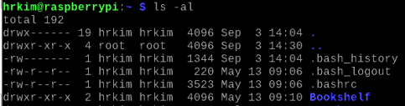

리눅스 명령어 : 파일 관리
파일정보의 이해 → long 옵션 사용
접근권한 이해
총 갯수
접근권한
소유자
소유그룹
최종변경일시
파일/디렉토리명
링크
크기
종류
d → 디렉토리
- → 파일
권한
r → 읽기권한
w → 쓰기 “
x → 실행 “
종류
소유자권한
소유그룹권한
다른 사용자권한

Slide 40
리눅스 명령어 : 파일 관리
chown (change of the owner of a file)
소유권변경 (root 권한 필요)
chmod (change mode) → 접근권한 변경
권한의 추가 및 삭제 예
chmod ugo+rwx sample
chmod o-rwx sample
접근권한 값 이용 예 → 아래 표 참고
chmod 741 sample
8진수 | 권한 | 8진수 | 권한 | 8진수 | 권한
400 | 소유자 읽기 권한 | 40 | 그룹 읽기 권한 | 4 | 기타사용자 읽기 권한
200 | 소유자 쓰기 권한 | 20 | 그룹 쓰기 권한 | 2 | 기타사용자 쓰기 권한
100 | 소유자 실행 권한 | 10 | 그룹 실행 권한 | 1 | 기타사용자 실행 권한

Slide 41
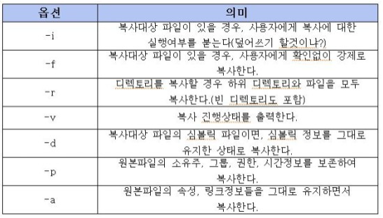
리눅스 명령어 : 파일 관리
cp (copy) → 파일복사
cp file1 file2 → file1을 file2로 복사
cp –f file1 file2 → 이름 중복될 경우 강제 복사
cp –r file1 file2 → 디렉토리 내의 모든 하위 경로와 파일 복사

Slide 42

리눅스 명령어 : 파일 관리
mv (move) → 파일이동
mv file1 file2 → file1을 file2로 이름 변경
mv file1 /dir → file1을 /dir 디렉토리로 이동

Slide 43

리눅스 명령어 : 파일 관리
cp
실행 예

Slide 44

리눅스 명령어 : 파일 관리
rm (remove) → 파일삭제
rm file1 → file1을 삭제
rm -f file1 → file1을 강제로 삭제
rm -r dir → dir 디렉토리 삭제(디렉토리 삭제에는 -r 옵션 필수)

Slide 45

리눅스 명령어 : 파일 관리
rm 실행 예

Slide 46

리눅스 명령어 : 파일 관리
cat (catenate) → 파일의 내용을 화면에 출력
cat _02_hello.py → 파이선 프로그램 내용 출력
cat _02_hello.py | more → 페이지 단위 출력

Slide 47

리눅스 명령어 : 디렉토리 관리
디렉토리 관련 명령어
pwd (print name of working directory)
mkdir (make directory)
cd (change directory)
rmdir (remove directory)
디렉토리 관련 위치 정보
. → 현재 디렉토리
.. → 상위 디렉토리
~ → 홈 디렉토리
/ → root 디렉토리

Slide 48


파일시스템의 경로(path)
절대경로
루트(/)로부터 경유한 경로를 전부 기입
상대경로
현재 위치를 중심으로 경로 표현
. → 현재 위치
.. → 상위 위치
절대경로
상대경로
절대경로
상대경로

Slide 49
리눅스 명령어 : 패키지 관리 (실습 생략)
apt (advance package tool)
저장소(package repository)의 패키지를 다운로드하여 관리
apt-get이 원칙이나, 최근 apt만을 많이 사용
설치과정
패키지 저장소의 주소를 /etc/apt/sources.list에 등록
apt-get update → 패키지 새로운 목록을 받아 옴
apt-cache search [패턴] → 설치 희망 패키지 검색
apt-get install [패키지] → 패키지 설치
apt-get 하위명령과 옵션
하위명령 | 설명 | 옵션 | 설명
update | 패키지 목록 얻어 옴 | -d | 패키지 내려 받기만
upgrade | 최신 업데이트 검색 및 설치 | -f | 의존성 문제 해결
install | 패키지 설치 | -u | 업그레이드된 패키지 보여 줌
remove | 패키지 삭제 | -purge | 설정파일까지 삭제
autoclean | 불완전/오류 패키지 삭제 | -reinstall | 새 버전의 패키지 다시 설치

Slide 50
리눅스 명령어 : vi 편집기
기능이 추가된 vim(vi improved) 사용가능
sudo apt-get update
sudo apt-get install vim
vi의 모드
명령모드 (Command Mode)
이동, 삭제, 수정, 복사 등 일반적인 기능 활용 모드
입력모드 (insert mode)
명령모드에서 입력키(a, o, i)를 눌러 입력모드 전환. 텍스트 입력 가능, “Esc”키 이용 명령모드로 전환
Ex 모드
“:”키를 누르면 ex 모드로 전환. 확장된 기능(파일저장, 종료, 특정 행 이동, 행 번호 붙이기) 활용 가능

Slide 51

리눅스 명령어 : vi 편집기

Slide 52

리눅스 명령어 : nano 편집기
nano
vi 편집기보다 사용하기 간단한 텍스트 편집기
저장은 ^X 후 “Y”, 마지막으로 “Enter” 키 누름

Slide 53
Summary
가상환경 설치
터미널
시작과 종료
네트워크 관리
루트 권한 획득
파일 관리
디렉토리 관리
패키지 관리
텍스트 편집기

Slide 54
단어
단어 | 발음 | 뜻 | 단어 | 발음 | 뜻
activate |  |  | move (mv)
add |  |  | operate
advance |  |  | option
binary (bin) |  |  | owner
boot |  |  | package
catenate |  |  | password
change |  |  | path
command |  |  | permission
configuration |  |  | ping
configure |  |  | print
copy (cp) |  |  | process
correct |  |  | raspi-config
deactivate |  |  | remove (rm)
deny |  |  | repository
destination |  |  | retype
device |  |  | root
directory |  |  | runtime
environment |  |  | search
exit |  |  | shell
gateway |  |  | shutdown
hidden |  |  | source
host |  |  | substitute
information |  |  | successfully
insert |  |  | switch
install |  |  | system
interface |  |  | terminal
interpret |  |  | tool
list (ls) |  |  | update
make (mk) |  |  | user
mode |  |  | virtual
mount |  |  | work

Slide 55
용어
용어 | 의미
apt
Cursor
Linux
localhost
nano editor
Prompt
sudo
Thonny
가상환경(Virtual Environment)
다중사용자 운영체제
상대경로
절대경로
파일의 접근 권한

Slide 56
과제
단계별 실행 과정을 촬영 혹은 캡처하여 제출
shutdown, reboot, ls, mkdir, cat, …
도전과제
vi 혹은 nano 편집기를 이용하여 문서 작성하기

Slide 57

질의 응답
No question, no learning !!!
No dumb question !!!
I’m here to be interrupted.
I’m an interrupt-driven professor.
I teach less, students learn more.

